Slide 1
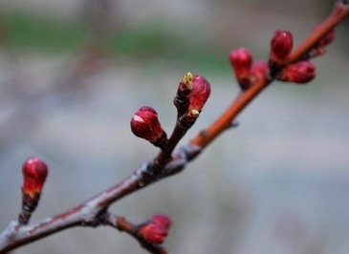
Kedves katekéták! A KÖZELGŐ EGYHÁZI ÜNNEPHEZ KÉSZÜLT AZ ÖSSZEÁLLÍTÁS, Alakítsátok , használjátok a saját anyagaitokat egészítsétek minden korosztálynak találhattok megfelelő diákat ….. ……… Téma: Gyümölcsoltó Boldogasszony ünnepe Szeretettel: Dr. Mátyásné Horváth Marietta

Slide 2
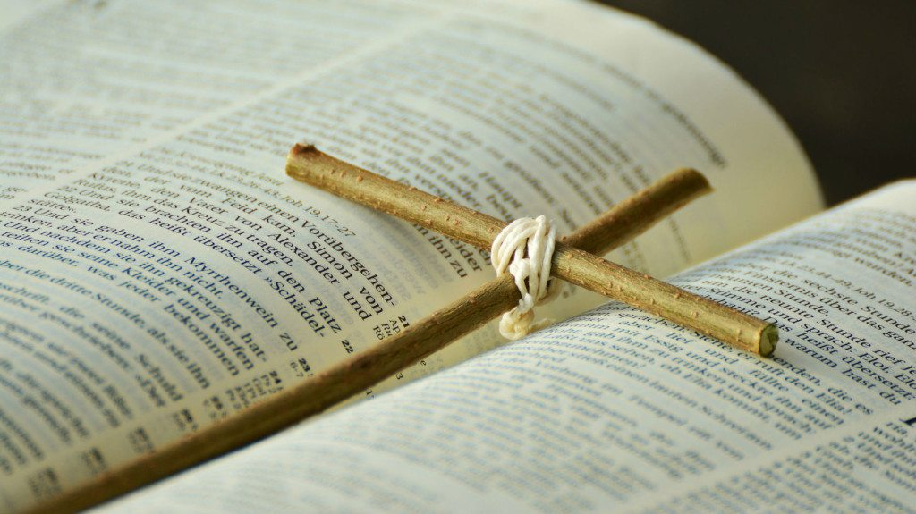
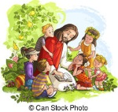
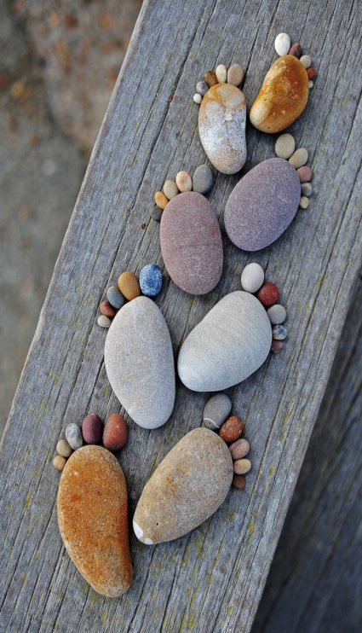
Digitális hittanóra
Dicsértessék a Jézus Krisztus! Mindörökké!
Ámen

Slide 3
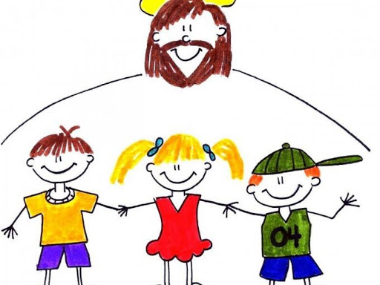
Kezdjük a digitális hittanórát
az óra eleji imádsággal!
Ne felejtsd el az imaszándékot!
Most különösen imádkozhatunk a családunkért, betegekért!!
Drága Jézusom !
Most Szent Pál szavai jutnak eszembe
" Legyen akkora hitem,hogy hegyeket mozgassak,
ha szeretet nincs bennem, mit sem ér „
( 1 Kor.13,2)
Segíts, hogy szeressem felebarátiamat,
a hogy szeretetem egyre érettebb legyen
Vegyem észre, ha körülöttem segítségre szorulnak embertársaim.
Önzetlenül nyújtsam feléjük segítő kezemet,
S ha mással nem tudok segíteni, legalább egy
jó szó, egy mosoly mindig kerüljön tarisznyámból....
Segítsem elvezetni embertársaimat is a szeretethez, mint a boldogság forrásához '
Tanúságtételemmel próbáljam erősíteni ,
hogy erőt merítsenek a nehézségek leküzdéséhez.
Add,hogy Téged szolgáljalak,
A szenvedő emberekben Téged lássalak.
AMEN

Slide 4
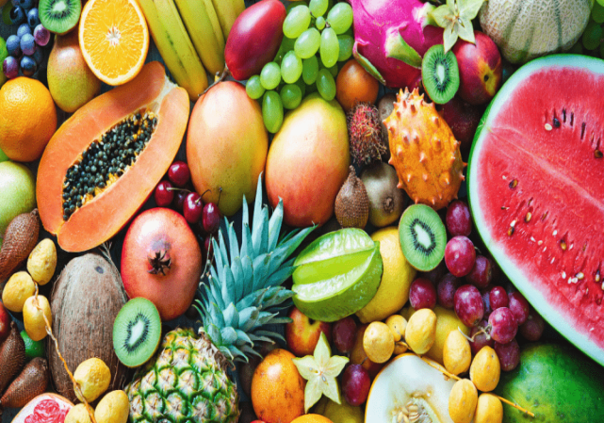
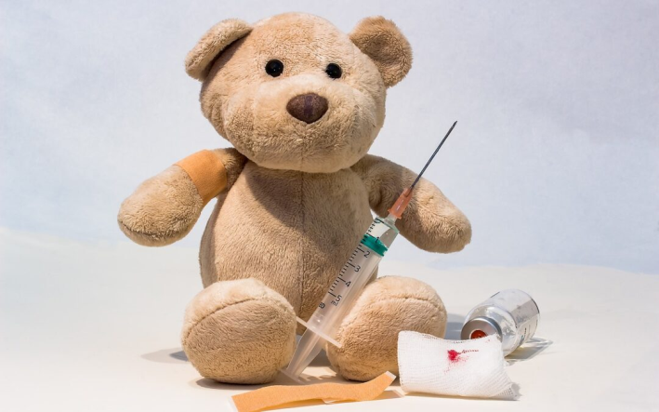
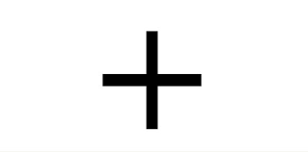
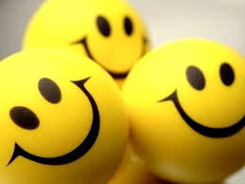
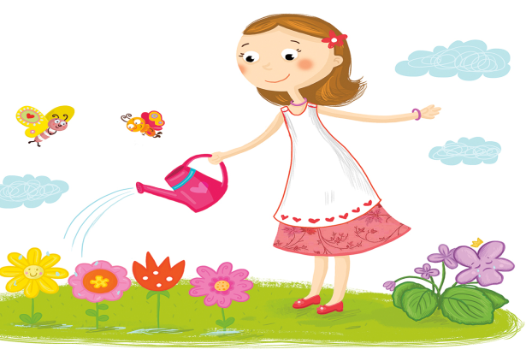
Nézzétek meg jól a képeket !
HA minden képről egy értelmes szót kerestek
és ezeket a szavakat összeolvassátok,
akkor megtudjátok mi lesz a mai óránk címe ☺

Slide 5
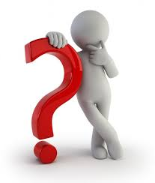
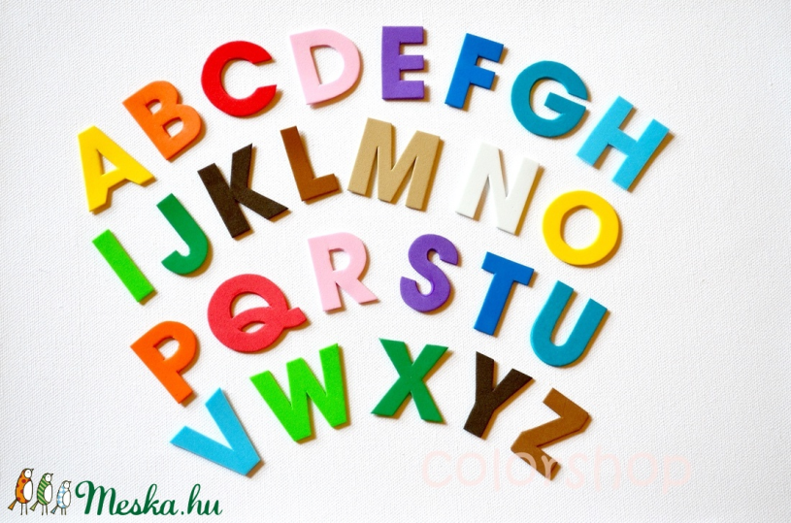
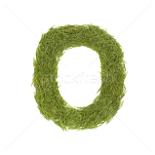
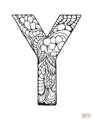
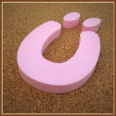
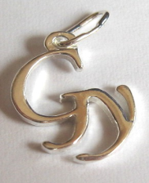
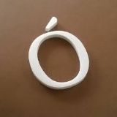

Slide 6
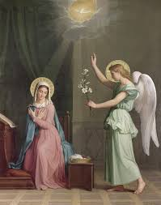
A mai óra témája :
Gyümölcsoltó Boldogasszony ünnepe
Március 25.
Filmajánló
https://www.youtube.com/watch?v=UPVIs5N0r34
Az egyik legrégebbi katolikus egyházi ünnep, Jézus Szentlélektől való fogantatásának napja.
Gábriel arkangyal meglátogatta Szűz Máriát, és elmondta neki, a Jóisten őt választotta, hogy Fiának édesanyja legyen.
A nevét onnan kapta, hogy a régi hagyomány szerint e napon kell oltani, szemezni a fákat.

Slide 7
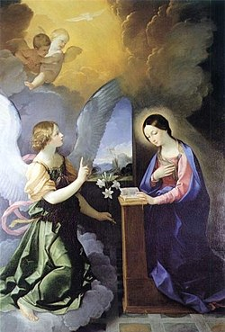
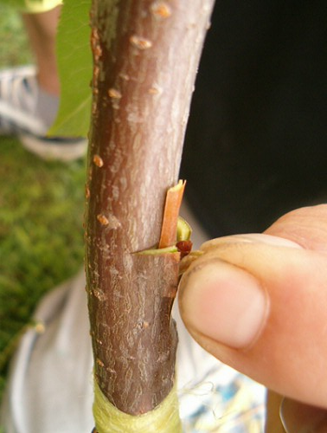
Gyümölcsoltó Boldogasszony napja Jézus fogantatásának ünnepe, Szűz Mária e napon fogadta méhébe Jézust. A hírt Gábriel arkangyal vitte el a Názáretben lakó Máriának. Március 25-e ezért a legszélesebb értelemben véve termékenység-ünnep. Ez az alapja annak a szokásnak, hogy ezen a napon végzik a fák oltását, tisztogatását és ezen a napon kell palántázni is….

Slide 8
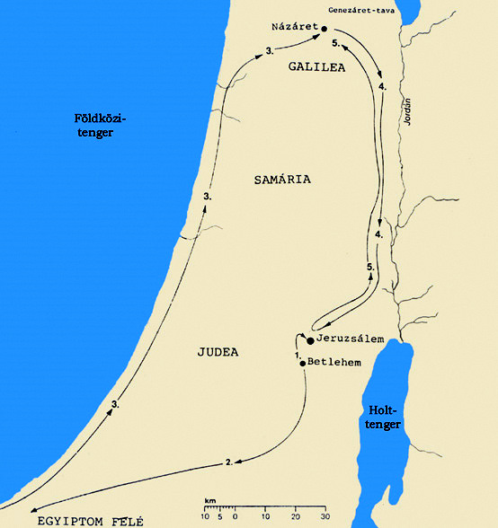
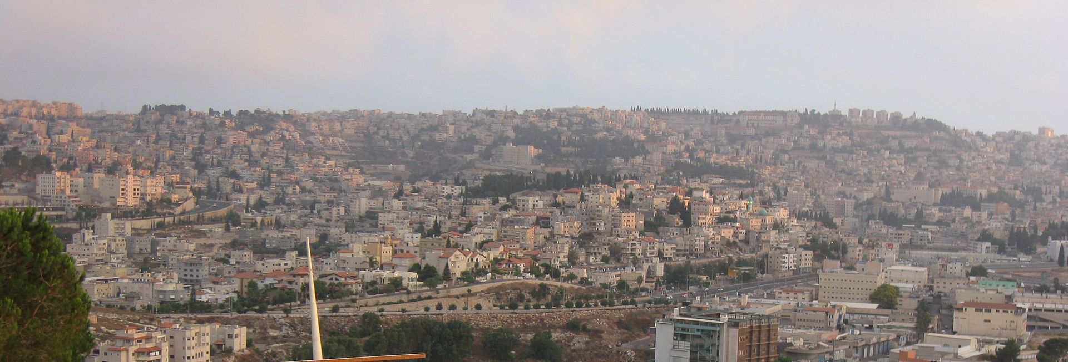
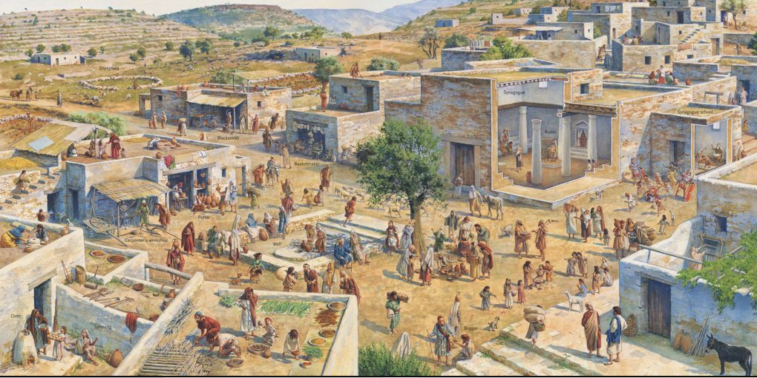
Názaret

Slide 9
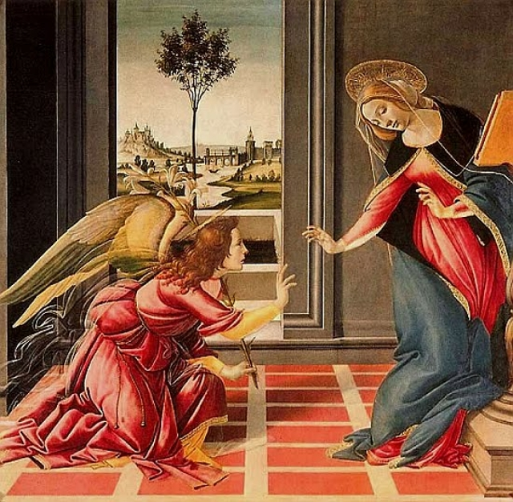
Szűz Mária ünnepei:
Gyümölcsoltó Boldogasszony
Annuntiatio Beatae
Mariae Virginis,
A megtestesülés, Isten Fiának,
Mária szűzi méhében történt fogantatásának ünnepe.
9 hónappal Jézus születése előtti nap,
melyen Gábor főangyal megvitte Názáretbe Máriának
a megtestesülés örömhírét .

Slide 10
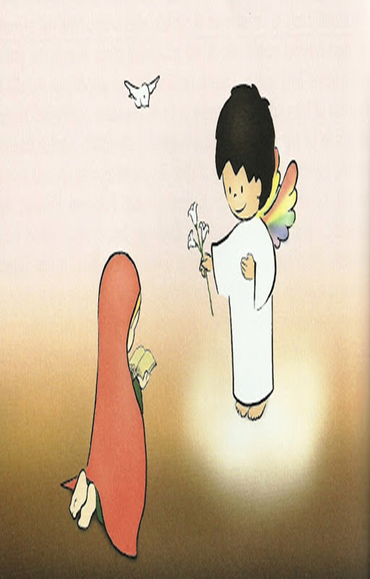
Gyümölcsoltó Boldogasszony ünnepe Jézus születésének hírül adását,
az Angyali üdvözlet napját, március 25-én.
Kilenc hónappal Jézus születése előtt ünnepeljük .
Ez a nap általában nagyböjt idejére esik, és nem a karácsonyi időben, mégis karácsony ünnepéhez kapcsolódik.
Ennek az ünnepnek sajátos magyar neve:
Gyümölcsoltó Boldogasszony.

Slide 11
A hatodik hónapban az Isten elküldte Gábor angyalt Galilea Názáret nevű városába egy szűzhöz, aki egy Dávid házából való férfinak, Józsefnek volt a jegyese, és Máriának hívták. Az angyal belépett hozzá és megszólította: „Üdvözlégy, kegyelemmel teljes! Veled van az Úr! Áldottabb vagy minden asszonynál.” E szavak hallatára Mária zavarba jött, és gondolkozni kezdett rajta, miféle köszöntés ez. Az angyal ezt mondta neki: „Ne félj, Mária! Kegyelmet találtál Istennél. Gyermeket fogansz, fiút szülsz, és Jézusnak fogod elnevezni. Nagy lesz ő és a Magasságbeli Fiának fogják hívni. Az Úr Isten neki adja atyjának, Dávidnak trónját, és uralkodni fog Jákob házán örökké, s országának nem lesz vége.”
Biblia – Lk 1,26–36 – Jézus születésének hírüladása Szent István Társulati Biblia

Slide 12
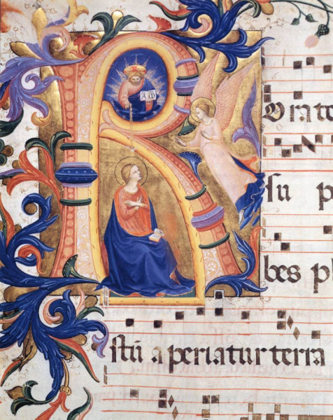
Mária megkérdezte az angyalt: „Hogyan válik ez valóra, amikor férfit nem ismerek?” Az angyal ezt válaszolta és mondta neki: „A Szentlélek száll rád, s a Magasságbeli ereje borít be árnyékával. Ezért a születendő Szentet is az Isten Fiának fogják hívni. Íme, rokonod, Erzsébet is fogant öregségében, s már a hatodik hónapban van, noha meddőnek mondták, mert Istennél semmi sem lehetetlen. ” Mária így válaszolt: „Íme, az Úr szolgálója vagyok, legyen nekem a te igéd szerint.” Erre az angyal eltávozott.

Slide 13
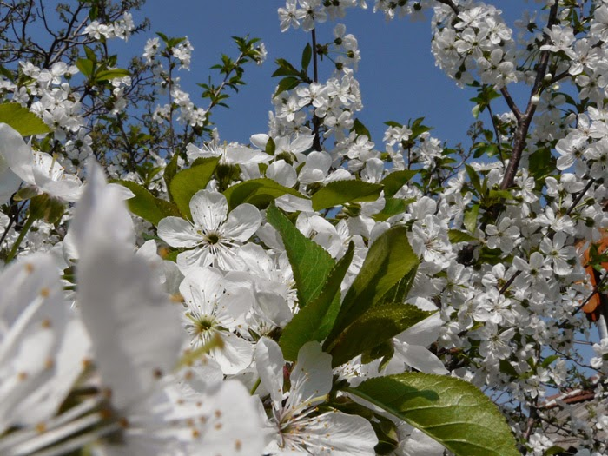
A Nemzetközi Nőnap és a Gyümölcsoltó Boldogasszony napja közötti különbség! ? - Március 25. Gyümölcsoltó Boldogasszony napja, Krisztus urunk fogantatásának napja. A magyar hagyományban már nagyon régóta van a nőknek jeles napjuk, amelyen virággal köszöntjük őket. Ez a nap egyszerre a nők, az anyák és a termékenység ünnepe. Ezen a napon köszöntsük hát a lányokat, asszonyokat, édesanyákat
Gyümölcs-oltó Boldog-asszony napja
Az igazi magyar nőnap!

Slide 14
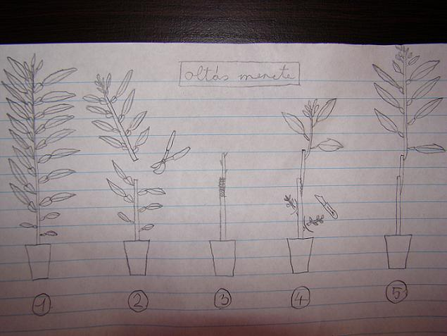
Gyümölcsfa oltása

Slide 15
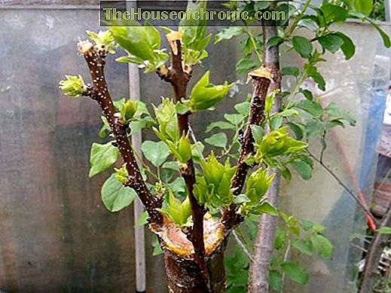
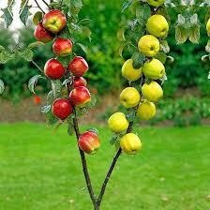
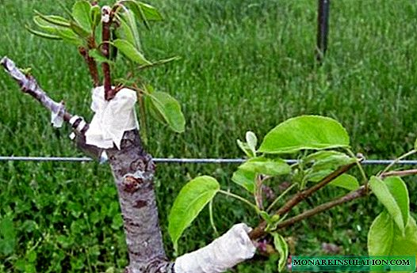
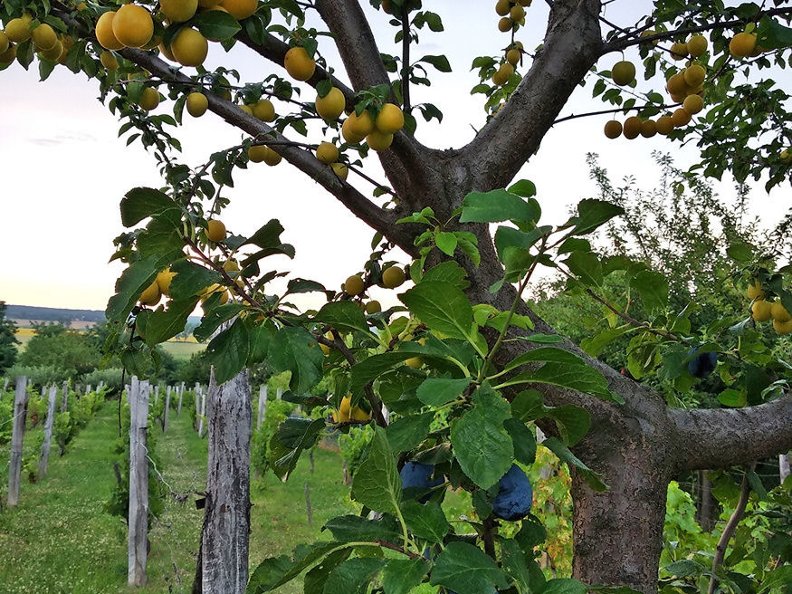

Slide 16
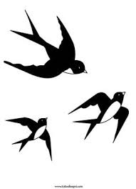
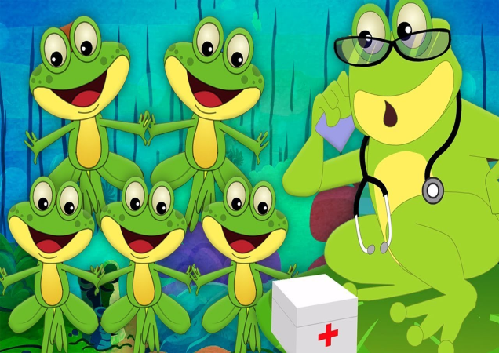
Népi megfigyelések az ünnepéhez kapcsolódóan:
A délvidéken ilyenkor a békákat is megfigyelték, ha megszólaltak, abból még 40 napi hideg időre következtettek.
Fecskehívogatónak is nevezik e napot,
mert a meleg idő hatására elindulnak délről hazafelé a fecskék.

Slide 17
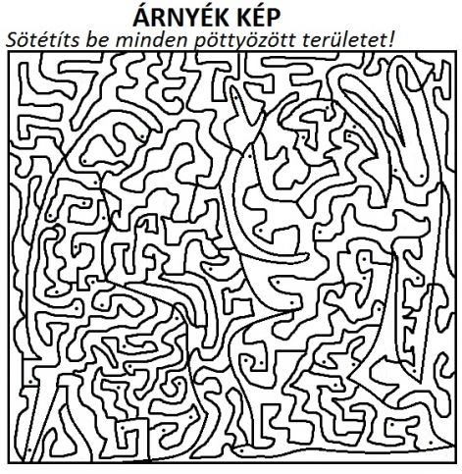
Feladatok: kézműves és kreativ

Slide 18
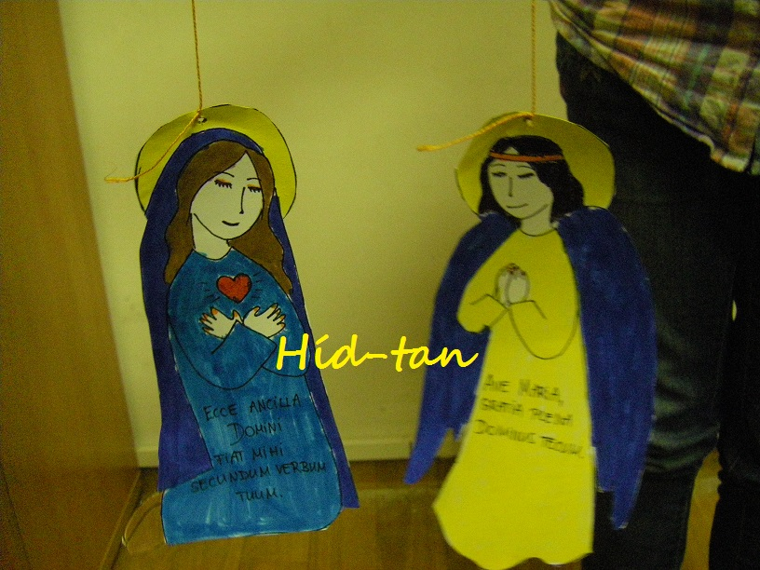
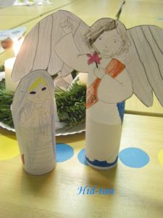
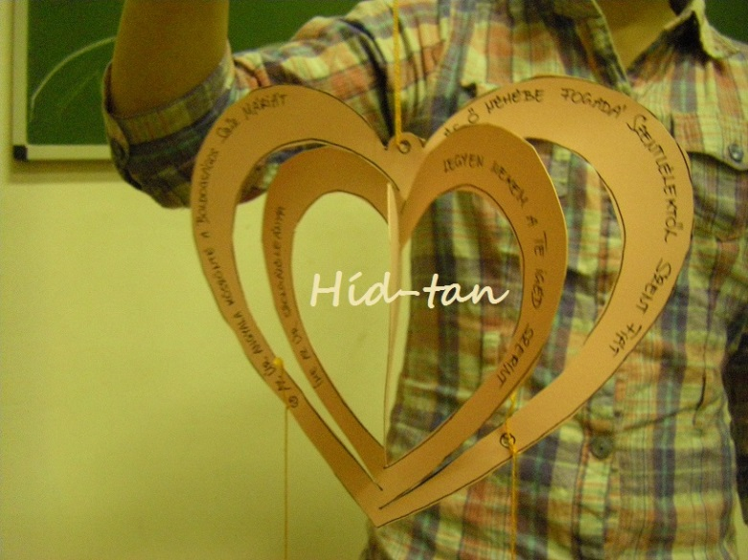

Slide 19
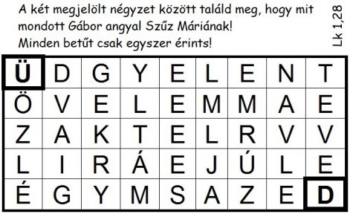
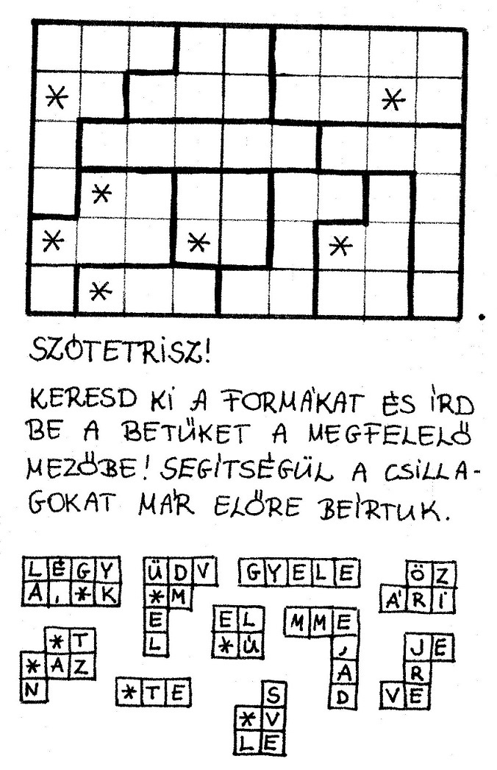
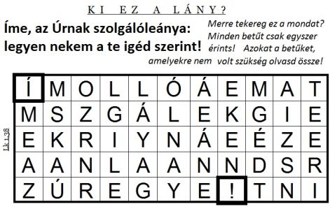

Slide 20
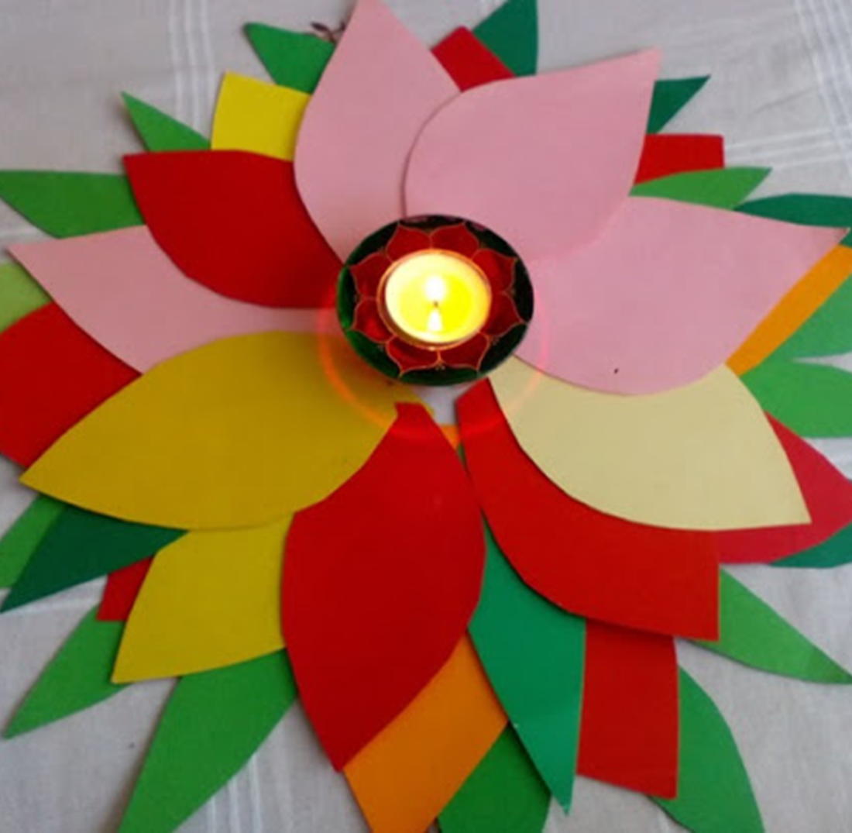
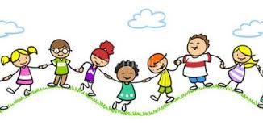
Kedves Hittanosok! Várlak a következő digitális hittan- órára!
Kedves Hittanosok!
Köszönöm az együttműködéseteket!
Isten áldását kívánom Nektek és családtagjaitoknak!
Vigyázzatok egymásra, vigyázzatok magatokra!
Bátorítalak benneteket, hogy imádkozzatok többet, nagy szüksége van most erre a világnak!

Slide 21
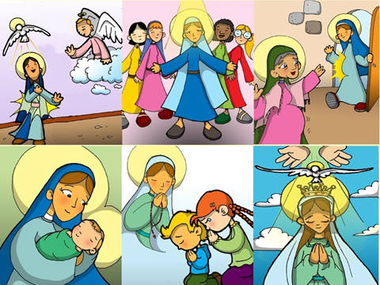
Angyali üdvözlet képekben
Üdvözlégy Mária, kegyelemmel teljes, az Úr van teveled, áldott vagy te az asszonyok között, és áldott a te méhednek gyümölcse, Jézus.
Asszonyunk, Szűz Mária, Istennek szent Anyja, imádkozzál érettünk, bűnösökért, most és halálunk óráján.
Ámen.

Slide 22
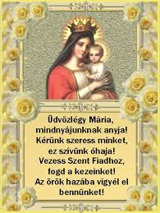
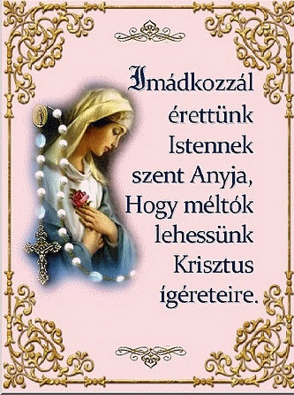
A digitális hittanóra végén
így imádkozz!

